Slide 1
МОУ «Мирновская школа»
ФУНКЦИОНАЛЬНАЯ ГРАМОТНОСТЬ
из опыта работы по формированию глобальных компетенций Кияницы Елены Борисовны.

Slide 2
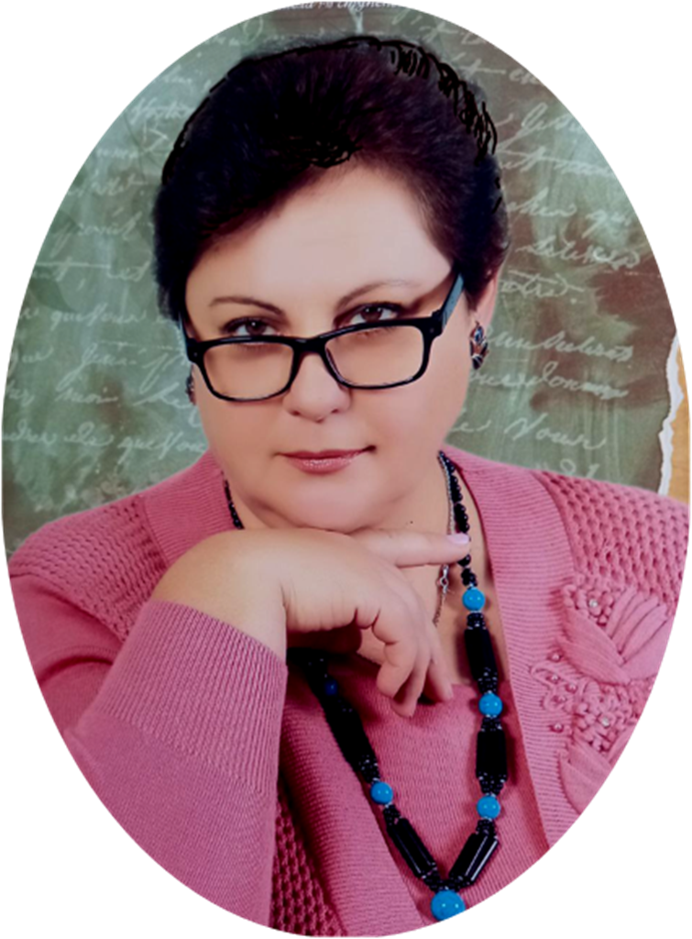
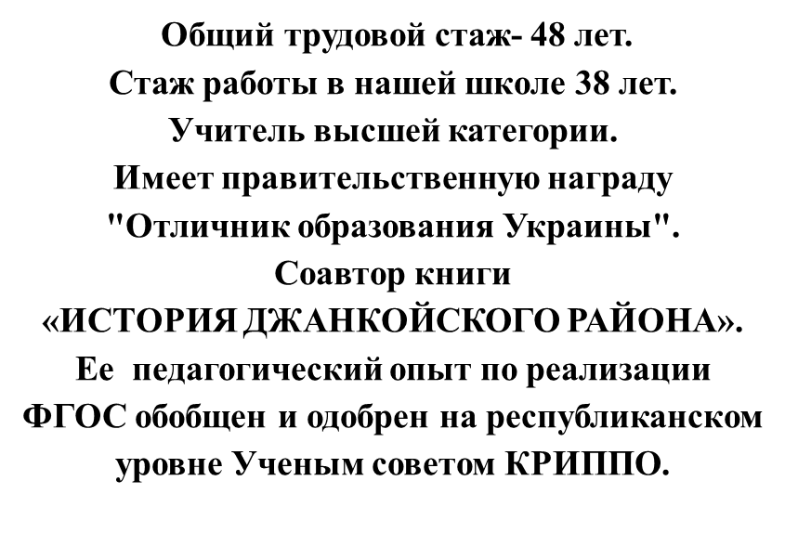
Кияница Елена Борисовна

Slide 3

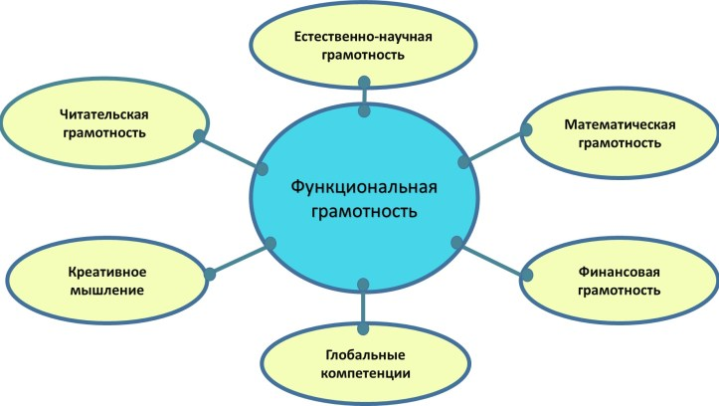
Функциональная грамотность
- это способность человека использовать приобретаемые знания для решения жизненных задач в различных сферах человеческой деятельности, общения и социальных отношений.

Slide 4

Глобальные компетенции позволяют:
добиваться совместного успеха в решении глобальных проблем;
создавать гармоничные и продуктивные отношения в различных сферах жизни;
эффективно взаимодействовать с людьми из разных культур,
адаптироваться к новым условиям и ситуациям;
разрешать конфликты и находить компромиссы;
адаптировать свой стиль коммуникации под различные культурные контексты;
успешно взаимодействовать с представителями других культур…

Slide 5
Структура глобальной компетентности
Знание, понимание
Осознание и понимание глобальных проблем
Осознание и понимание культурного разнообразия, межкультурных различий
Умения
Аналитическое и критическое мышление
Способность уважительно и эффективно взаимодействовать
Гибкость
Уважение к другим культурам
Открытость к взаимодействию с другими культурами
Широта взглядов, кругозор
Ответственность

Slide 6
Формы работ
Текстовые задания, имитирующие реальные ситуации.
Например, учащемся предлагают текст с описанием реальной жизненной
ситуации. Текст прерывают на ключевом моменте и ученикам предлагают
продолжить текст самостоятельно включая критическое мышление.
Проектная работа.
Дети получают задачу, которую необходимо решить: собрать информацию,
проанализировать ее и представить результаты в виде презентации;
Практико-ориентированные упражнения.
Например, визуальная детализация исторического события. Составление
сценария школьного праздника и его реализация. Составление
бюджет мероприятия и бюджета семьи.

Slide 7
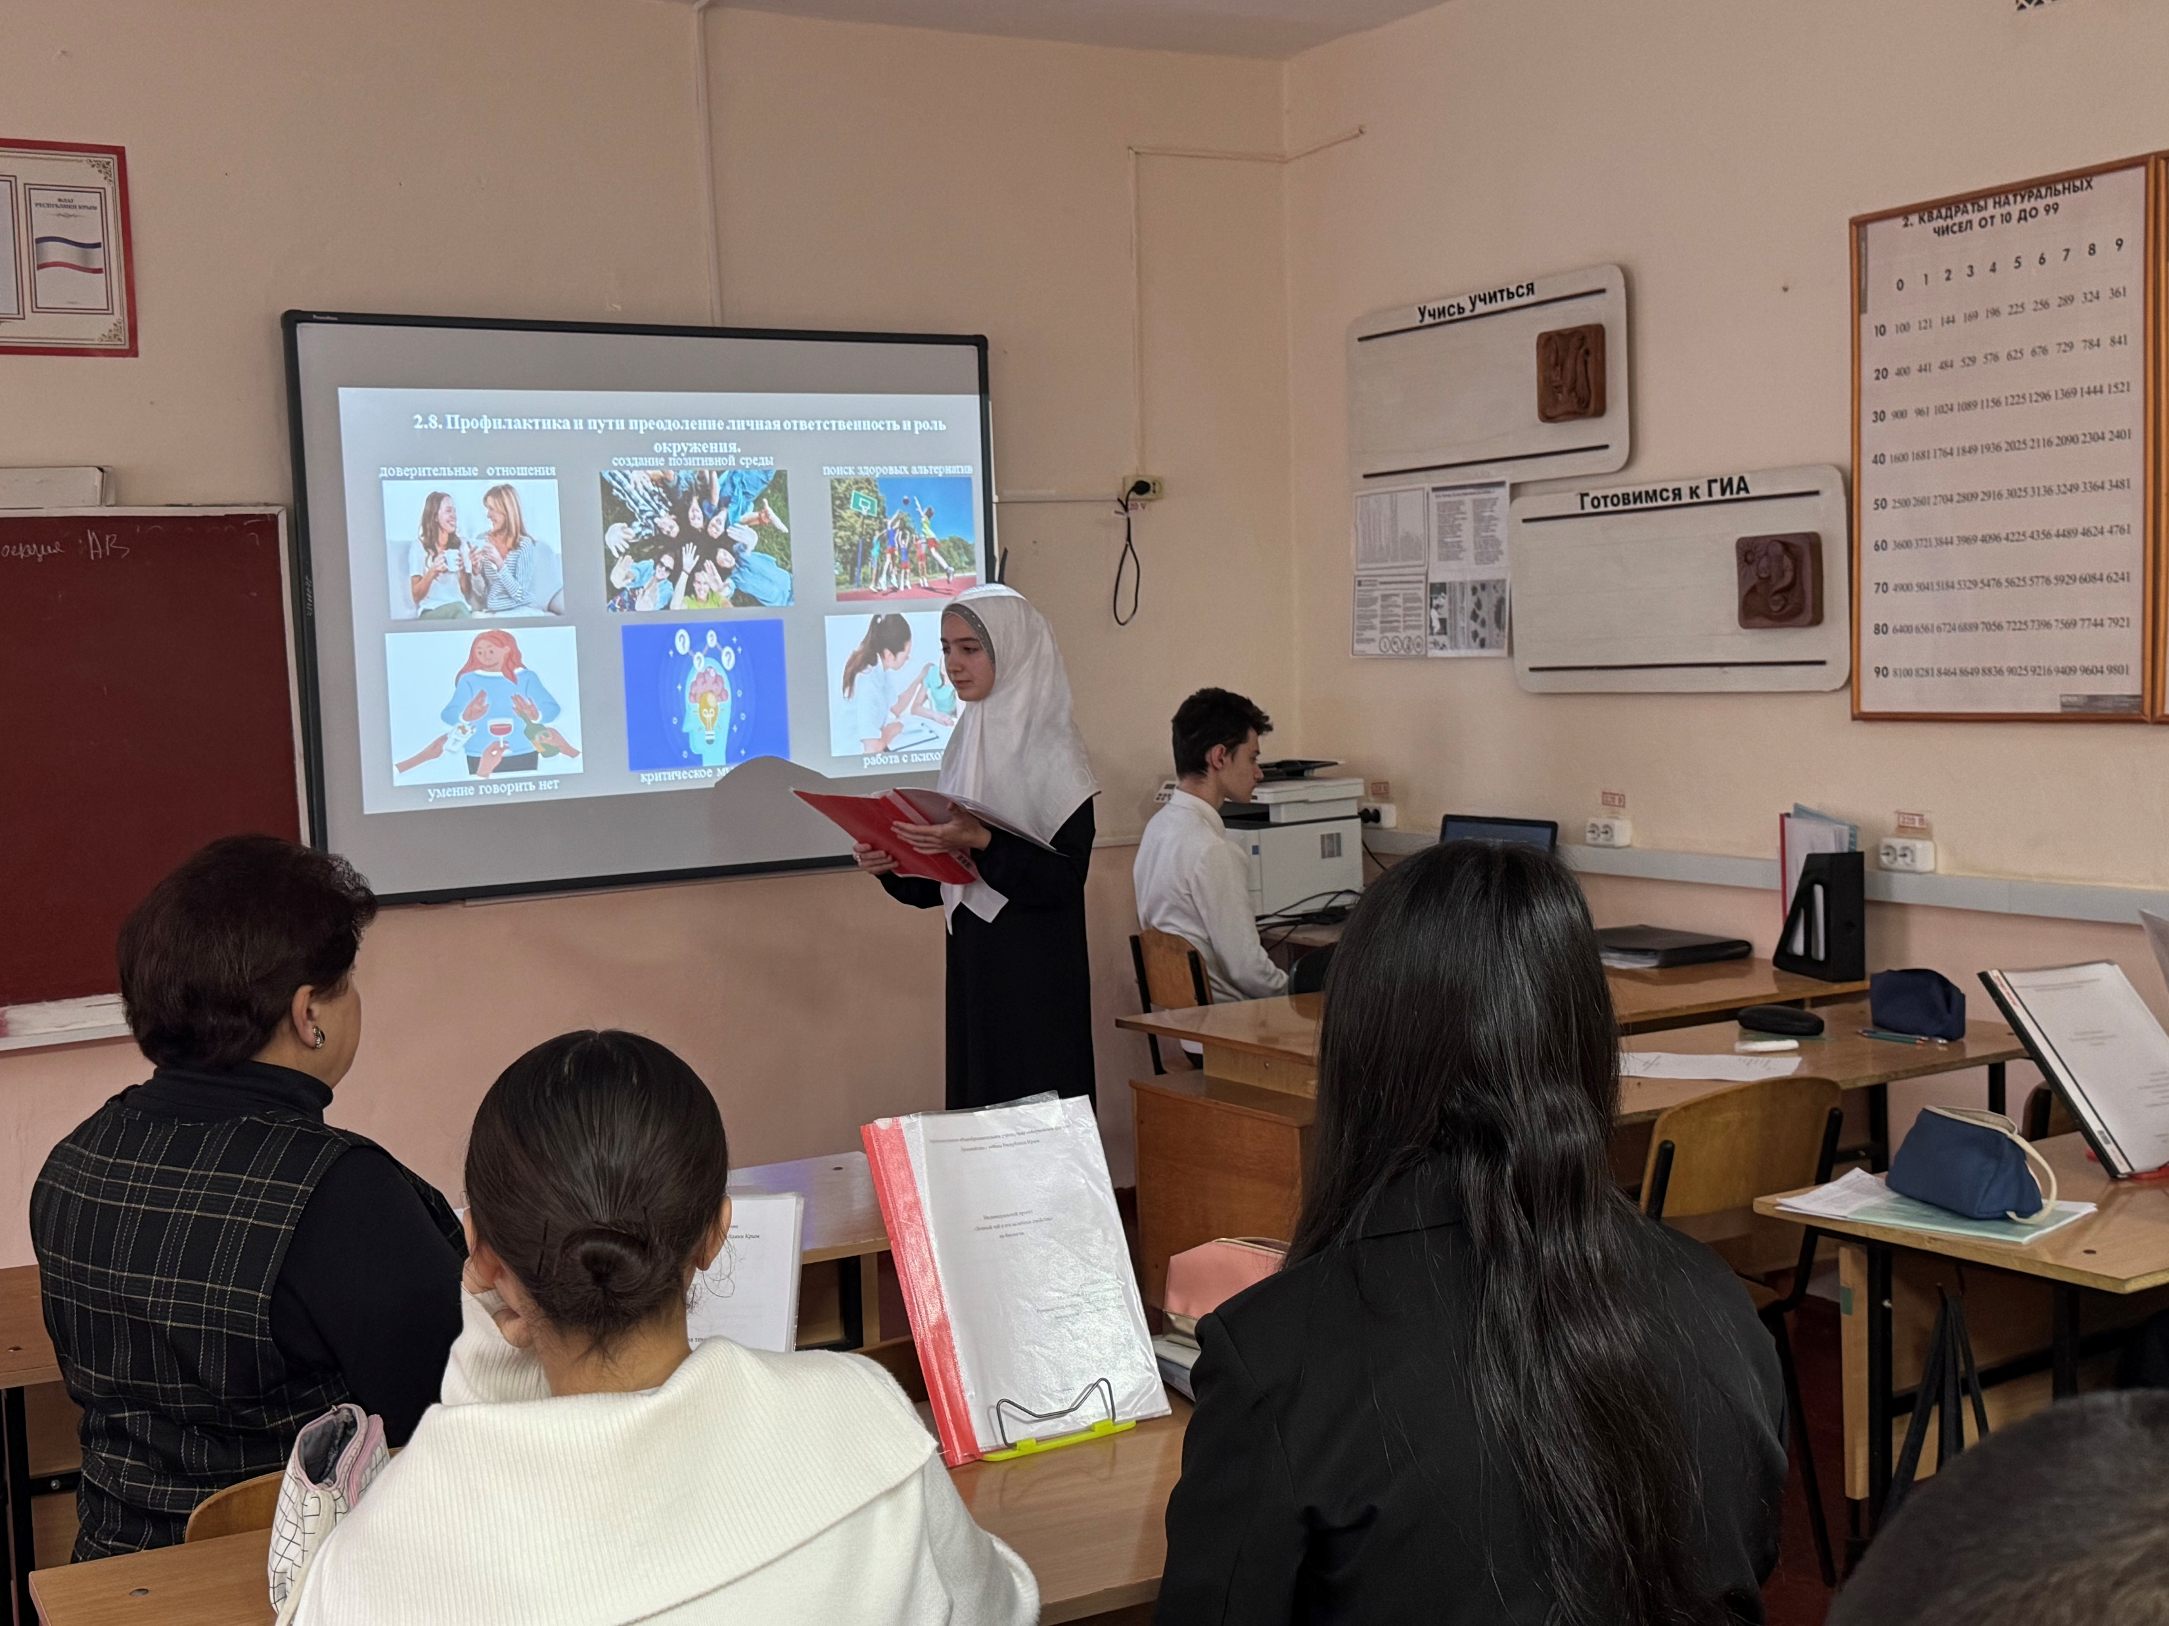
Защита проекта

Slide 8
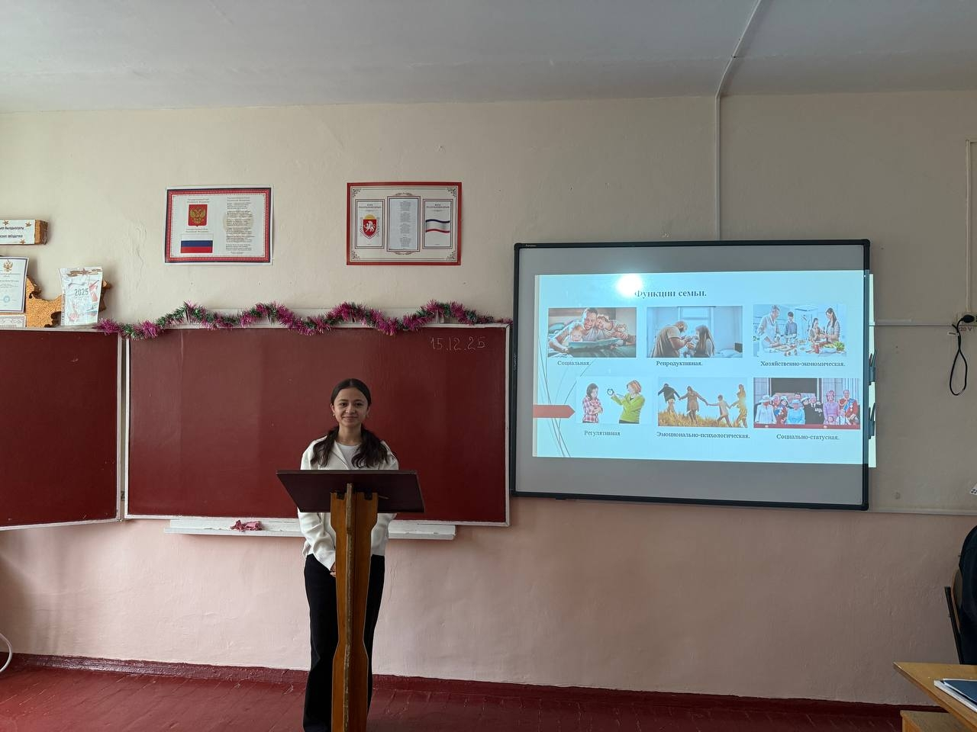
Защита проекта

Slide 9
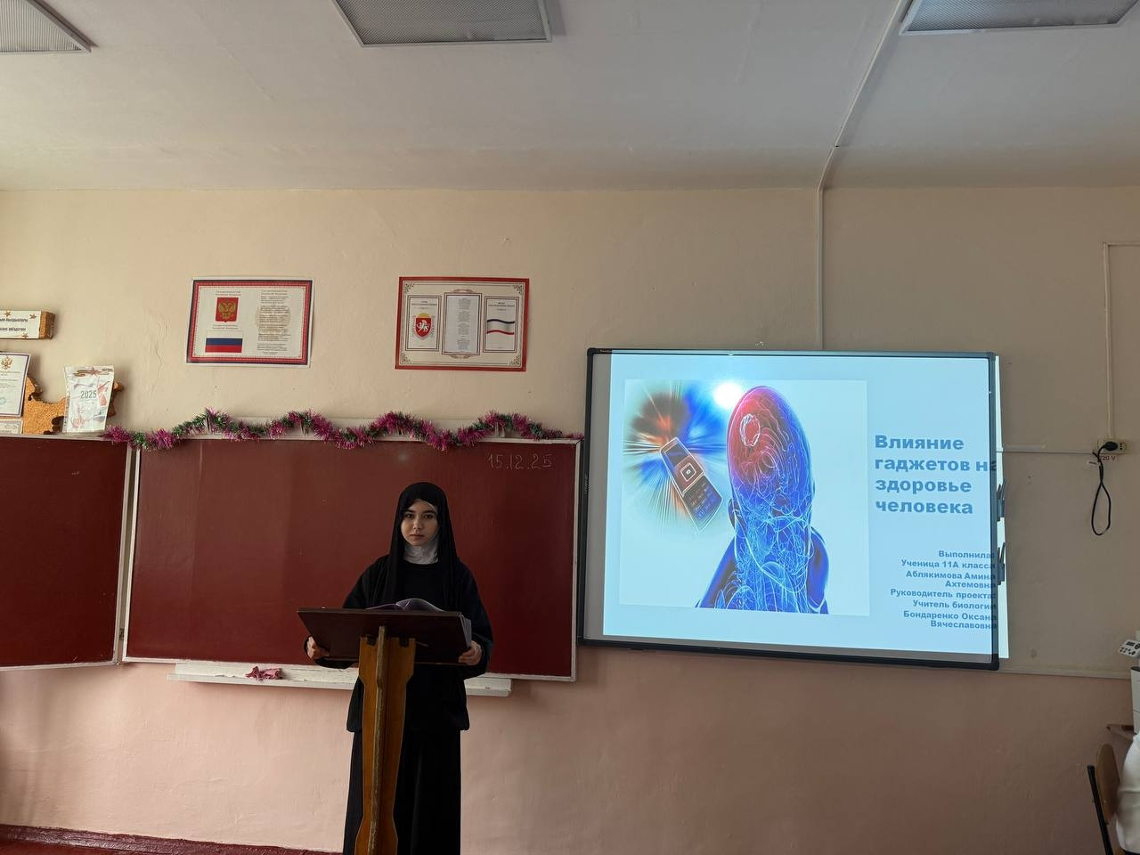
Защита проекта

Slide 10
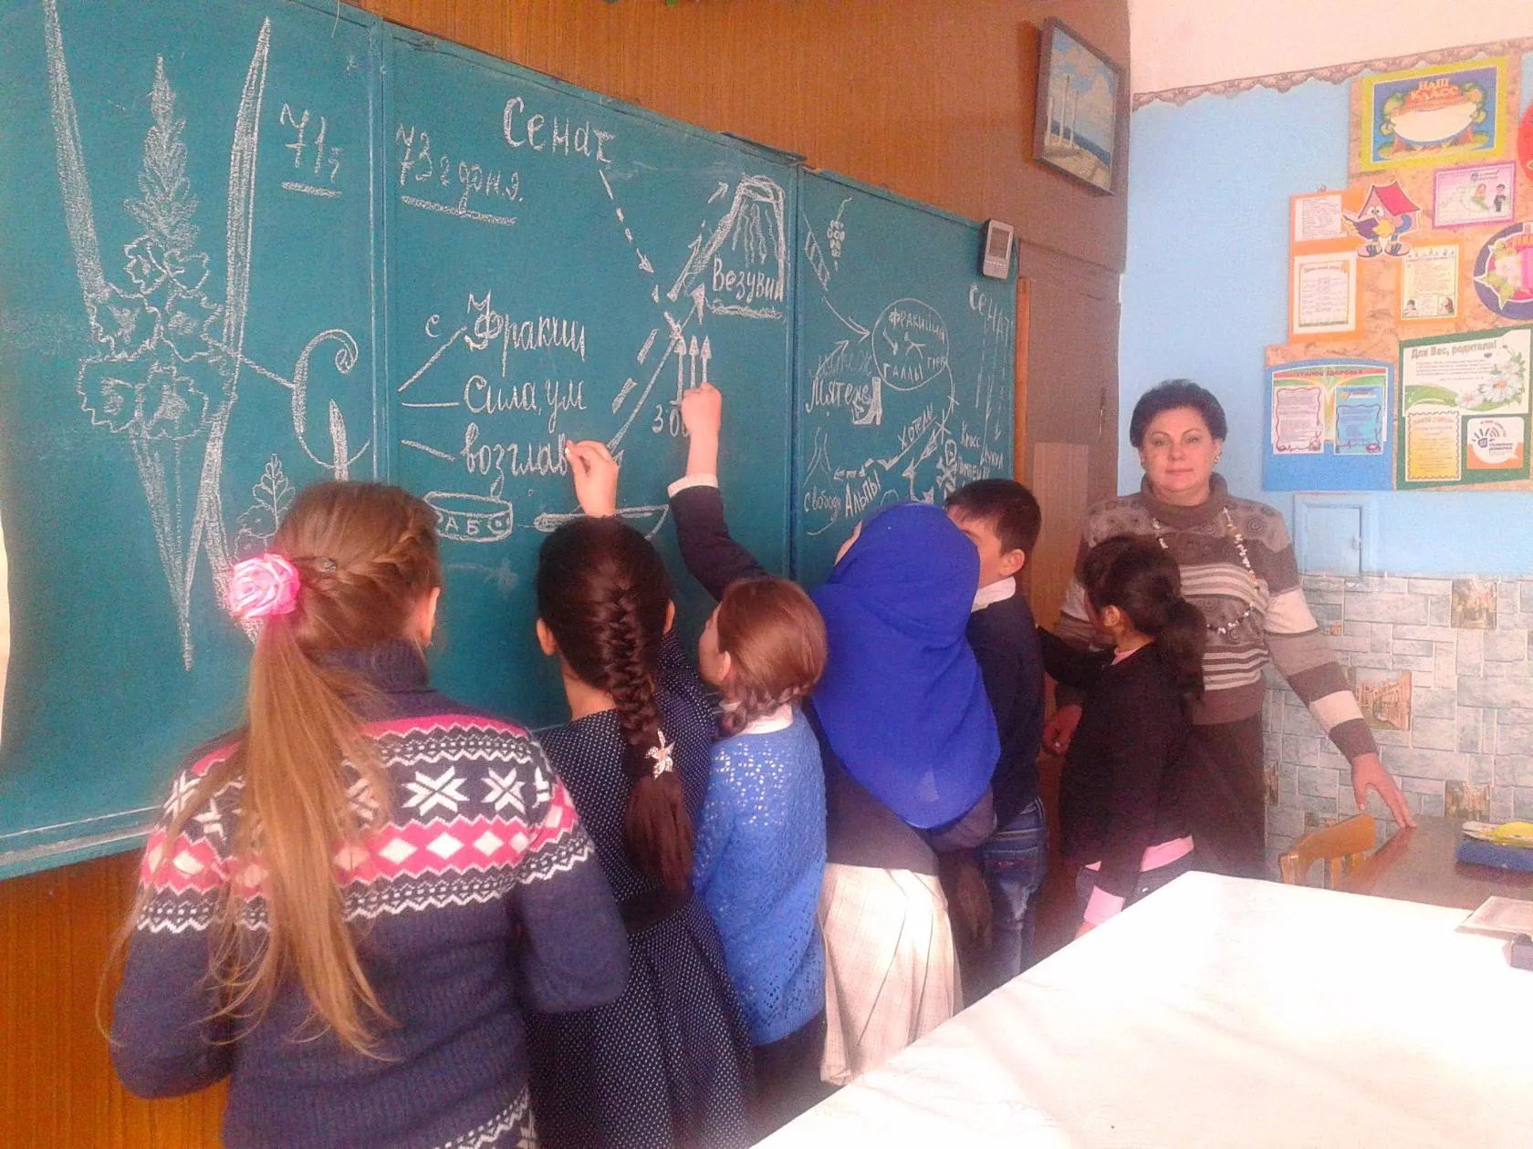
.Визуальная детализация исторического события

Slide 11
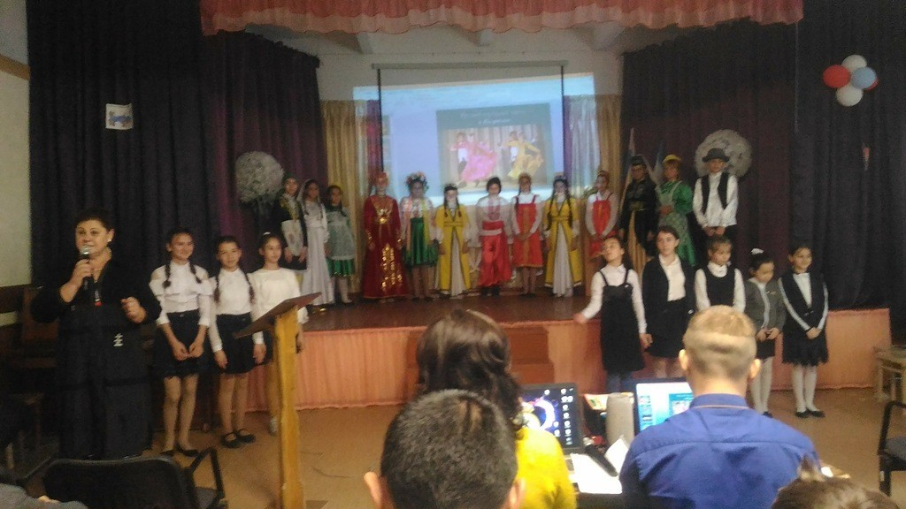
Создание и реализация сценария общешкольного праздника

Slide 12
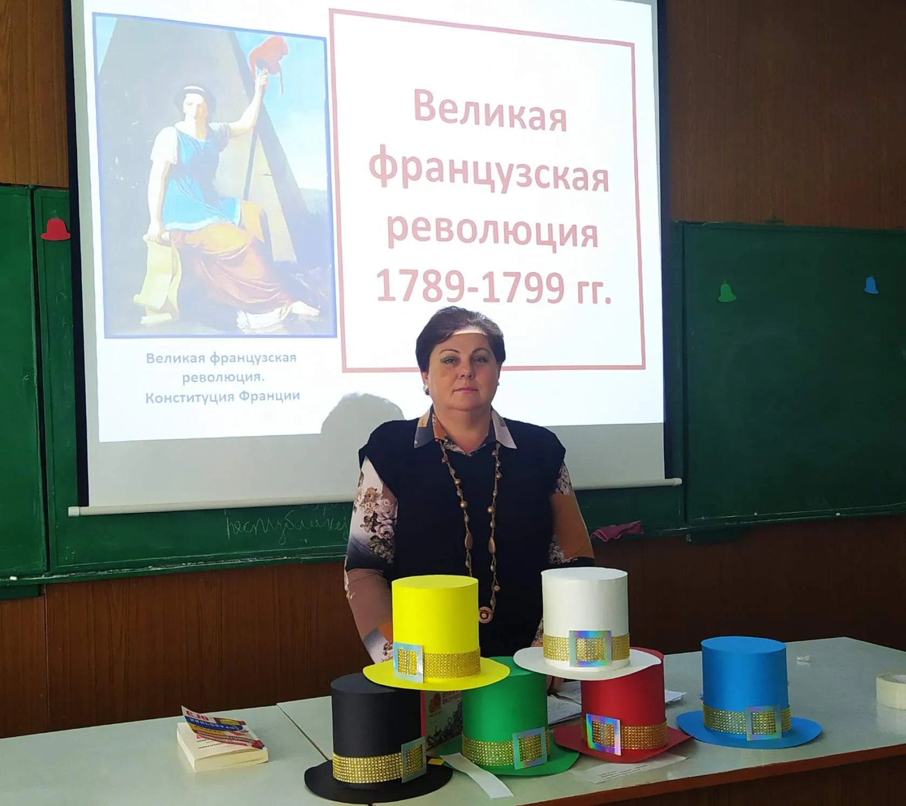
Задание « Шесть шляп»

Slide 13
Текстовые задания, имитирующие
реальные ситуации.
Например, учащемся предлагают текст с
описанием реальной жизненной ситуации.
Текст прерывают на ключевом моменте и ученикам
предлагают продолжить текст самостоятельно, включая
критическое мышление.
Учащиеся высказывают предположения и критические замечания.
(В звуковом сопровождении представлен один из авторских) кейсов для внеурочной деятельности «Семьеведение»

Slide 14
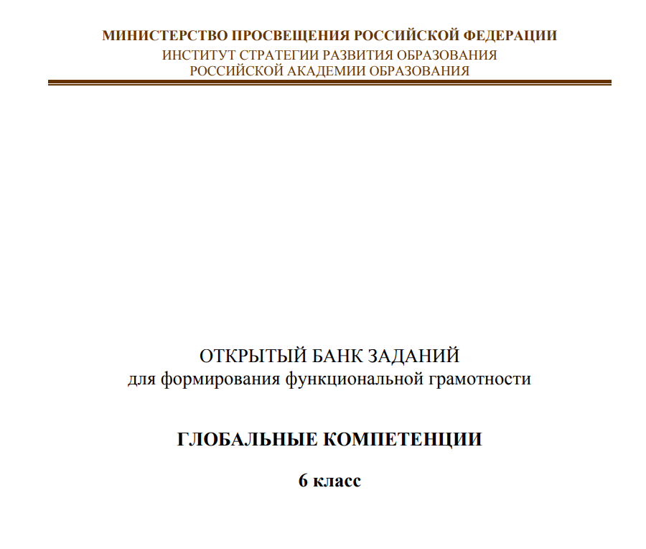
Задания по глобальным компетенциям должны быть направлены на развитие критического мышления, эмпатии, межкультурного понимания и навыков решения глобальных проблем.
Можно предлагать свои авторские кейсы по разным направлениям.
Можно использовать имеющиеся.
Можно предлагать кейсы, связанные с пластиковым загрязнением, этическими дилеммами или устойчивым развитием, где ученики анализируют информацию, предлагают решения и обосновывают свою позицию, формируя ценностные установки.

Slide 15


